Slide 1
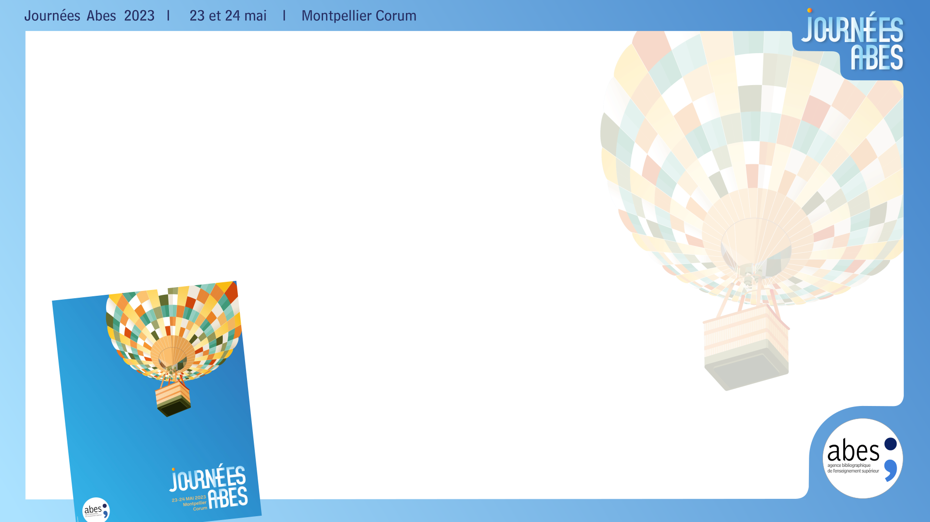
4 ans déjà !
Explorer paprika.idref.fr
Myriam Cordaro et Carole Melzac / Abes
Clément Siberchicot / Sciences Po Paris

Slide 2
Qualinka
Et la lumière fut… dans Paprika

Slide 3
Qualinka
Un outil de diagnostic
Qualinka est un programme de liage et de diagnostic, issu d’un travail de recherche mené depuis 2012 à l’Abes avec des partenaires académiques. On peut le qualifier d’intelligence artificielle explicable :
« l’IA explicable se concentre sur les mécanismes abstraits du raisonnement, leur mathématisation avec la logique formelle, et leurs mises en œuvre par des machines.
Son caractère explicable provient de ses racines logiques garantissant la fiabilité de ses conclusions. »
https://www.anabasis-assets.com/fr/blog/intelligence-explicable-avec-les-outils-du-web-semantique-partie-1.html

Slide 4
Qualinka
Principes
Authentification requise
L’outil propose, l’humain dispose
Un comportement explicité
La couleur comme guide

Slide 5
Paprika : retour d’expérience et cas d’usage
Clément Siberchicot / Bibliothèque de Sciences Po (Paris)

Slide 6
Atouts de Paprika 🃏
Une application de visualisation et de curation 🔎
  Pour la création et la correction de liens
  Pour visualiser et traiter les doublons et les homonymes
  Pour améliorer les notices d’autorité
Une interface amicale 🤗
  Permettant de travailler hors de WiniBW et du format MARC
  Full web : possibilité de travailler depuis n’importe quel poste (adapté aux permanences calmes en service public !)
  Disposant de fonctionnalités ingénieuses
Un outil exploitant à fond la mutualisation des données 🔁
  Incitant à intervenir dans des données partagées avec d’autres établissements, voire complètement extérieures à mon catalogue
Paprika, couteau suisse de la boîte à outils du bibliothécaire 🧰
  Usage combinable avec d’autres applications et outils de l’écosystème Abes (et au-delà) : AlgoLiens, AlgoDoublons, IdRef, OpenRefine…
  Paprika s’inscrit facilement dans des workflows, des routines de travail

Slide 7
Typologie des cas d’usage
Au fil de l’eau
  Pour le dédoublonnage
  Pour démêler les noeuds de liens (redistribuer les liens aux bonnes autorités)
  Pour créer des liens
Dans les chantiers cycliques
  Dédoublonnage annuel avec AlgoDoublons
Dans les chantiers au (très) long cours
  Traiter progressivement la masse des liens manquants avec AlgoLiens
Dans les chantiers qualité ponctuels
  Amélioration des notices d’autorité des chercheuses et chercheurs de Sciences Po
  Chantier d’enrichissement des notices de mémoires de Sciences Po

Slide 8
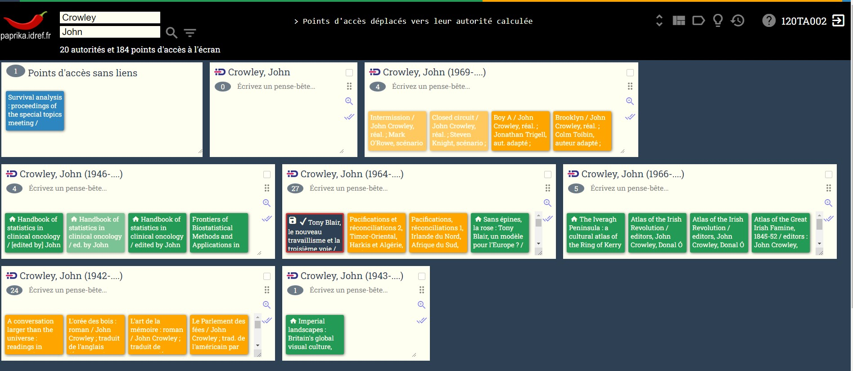
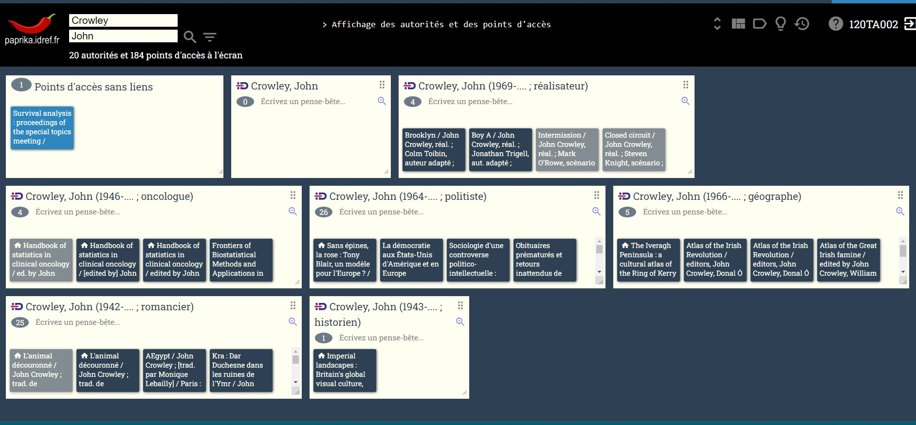
Paprika au fil de l’eau ⛵ 1/3
Pour dédoublonner et désambiguïser 👥
  lorsque je repère ou que l’on me signale un doublon
  pour désambiguïser des homonymes
Notes:
outil de visualisation et d’intervention avec accès IdRef. Attribution d’un qualificatif à chacun de ces John Crowley, ce qui permet de les distinguer au premier coup d’oeil, sans avoir à éplucher leurs notices respectives.

Slide 9
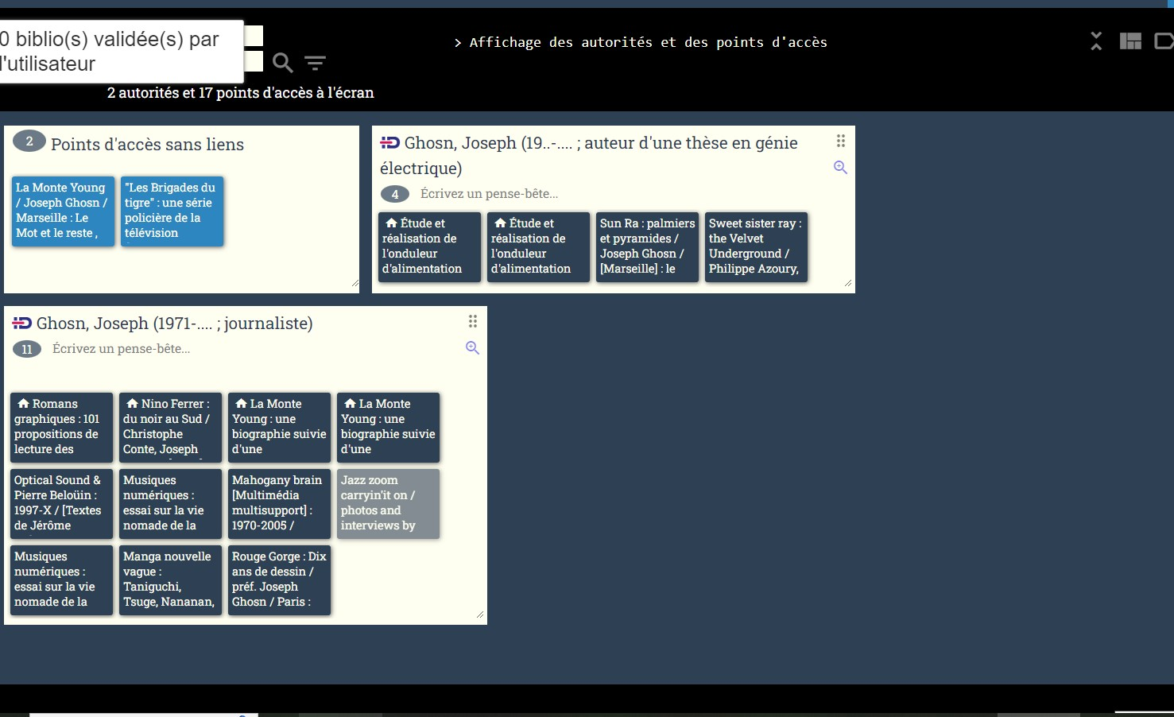
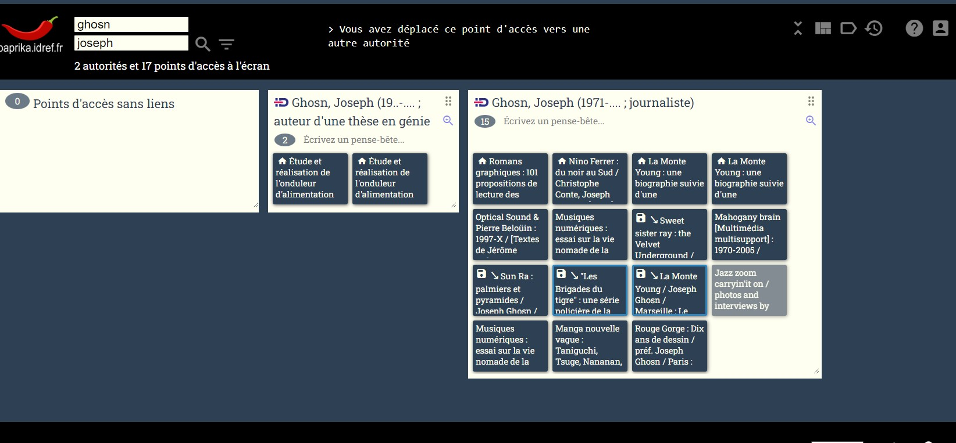
Paprika au fil de l’eau ⛵ 2/3
Pour réparer les liens 🩹
  lorsque je découvre un noeud de liens mal orientés 🤯
Notes:
j’ai déplacé deux liens mal orientés, et créé deux liens au passage. Dans des cas plus spectaculaires je recours au diagnostic de Qualinka

Slide 10
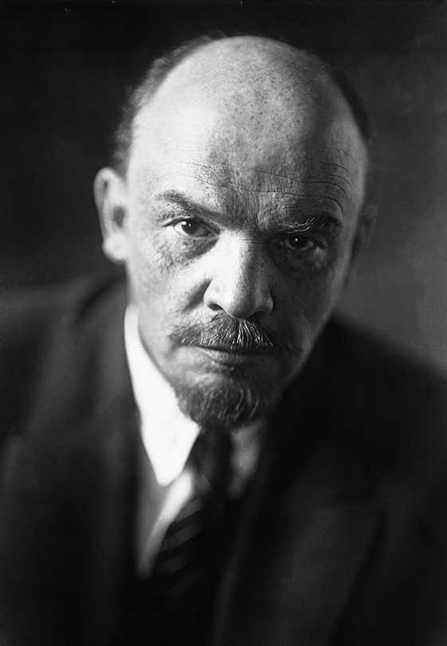
Paprika au fil de l’eau ⛵ 3/3
Pour enrichir les liens de fameuses notices d’autorités 📎
  exemple : Lénine, Vladimir Ilitch
244 liens créés grâce à Paprika (record personnel 🏆)

Slide 11
Chantier annuel de dédoublonnage 👥
Fin 2019 : dédoublonnage de 270 doublons créés par mon ILN, grâce au combo AlgoDoublons - Paprika - IdRef
  extraction des doublons potentiels par l’API avec paramètre Paprika générant les URL de recherche dans Paprika
  visualisation des doublons potentiels dans Paprika, création de 744 liens au passage
  dédoublonnage effectué dans IdRef (zone 024)
Depuis, chaque début d’année : réitération de ce chantier sur les doublons potentiels créés l’année précédente : 60 à 80 notices d’autorité dédoublonnées en moyenne + des dizaines de liens

Slide 12
Un chantier au long cours : créer les liens manquants détectés par AlgoLiens 🛳️
Chantier entamé durant le confinement du printemps 2020 : 14 190 liens 70X à établir dans les notices bibliographiques créés par mon ILN
Liage en masse pour 3 403 de ces notices soumises à un programme de liage automatique proposé par l’Abes
Reliquat traité manuellement en passant par Paprika, via les URL générées dans le fichier AlgoLiens ; création de 2 300 liens + 500 nouvelles notices d’autorité
Elargissement du périmètre de ce chantier à l’ensemble des notices bibliographiques sous lesquelles Sciences Po est localisé : 6 738 notices liées en masse grâce au diagnostic automatique de l’Abes
Reste à faire : 9 100 lignes dont une forte majorité de notices en cyrillique
Un jour : s’attaquer aux liens 71X mais entreprise irréaliste tant que Paprika ne permet pas de traiter les collectivités 😿

Slide 13



Amélioration et harmonisation des notices IdRef de la faculté permanente de Sciences Po
En 2020 : alignement avec IdRef des 350 membres de la faculté permanente de Sciences Po répertoriés dans notre archive ouverte (locale à l’époque)
Eté 2023 : fourniture des ID HAL, ORCID, Scopus + affiliation de ces personnes à leurs centre de recherche par mes collègues chargés de notre archive ouverte Spire-HAL
Enrichissements des notices d’autorité, via leur formulaire IdRef :
  en identifiants externes
  en données codées manquantes (langues, nationalités, dates…)
  en qualificatifs 200 $c
  en liens 510 vers leur structure de rattachement (l’un des 12 centres de recherche de Sciences Po)
Clic systématique sur le bouton pour vérifier la qualité des liens et les améliorer
Bilan : 337 liens créés grâce à Paprika + création de 7 nouvelles autorités IdRef
Notes:
qualificatif : à la discipline (économistes, politistes, historiennes et historiens, sociologues, juristes etc.) Diversité disciplinaire de ScPo : sorti de nos grandes matières, on trouve des démographes, géographes, psychologues sociaux, philosophes,

Slide 14

Amélioration des notices des mémoires de l’Institut d’études politiques de Paris
Méthodologie
identification du corpus : à partir de la mention en note de thèse ⇒ 6150 notices
extraction des données (depuis WiniBW ou Alma, via MarcEdit)
raffinage des données dans OpenRefine
repérage des améliorations à apporter le cas échéant :
ajout d’une zone 183
transformation des zones 210 en 214
ajout d’un point d’accès de l’établissement de soutenance en 711
changement des codes de fonction 727 (directeur de thèse) en 003 (encadrant académique)
ajout d’une Dewey en 676 basée sur la discipline de soutenance indiquée en note de thèse
ajout des points d’accès 701 des encadrant·e·s académiques mentionné·e·s en 200 $g
extraction en 200$g puis alignement des noms des encadrants académiques sans point d’accès via un service de réconciliation avec IdRef dans OpenRefine, récupération de leurs identifiants PPN, construction des zones 701 #1$3XXXXXXXXX$4003 adéquates
correspondance des disciplines mentionnées en zone de thèse 328 $c avec la classification Dewey
⇒ fourniture du fichier d’enrichissement à l’Abes (poke Olivier Rousseaux 👋)

Slide 15

Des données brutes à rafraîchir, normaliser et enrichir 💎
Notice rétroconvertie originelle
003 https://www.sudoc.fr/115050213
101 0#‎$afre
102 ##‎$aFR
181 ##‎$P01‎$ctxt
182 ##‎$P01‎$cn
200 1#‎$a@Essai sur l'internationalisation du système financier de Chine‎$fYa Jie Chen‎$gsous la direction de Jean-Claude Casanova
210 ##‎$d1994
215 ##‎$a81 f.‎$d30 cm
328 #0‎$bMémoire de DEA‎$cEconomie appliquée. Relations économiques internationales‎$eParis, Institut d'études politiques‎$d1994
700 #1‎$3268419469Chen, Ya Jie (19..-....)‎$4070 (Auteur)
Notice mise à jour et enrichie
003 https://www.sudoc.fr/115050213
101 0#‎$afre
102 ##‎$aFR
181 ##‎$P01‎$ctxt
182 ##‎$P01‎$cn
183 ##‎$P01‎$anga
200 1#‎$a@Essai sur l'internationalisation du système financier de Chine‎$fYa Jie Chen‎$gsous la direction de Jean-Claude Casanova
214 #1‎$d1994
215 ##‎$a81 f.‎$d30 cm
328 #0‎$bMémoire de DEA‎$cEconomie appliquée. Relations économiques internationales‎$eParis, Institut d'études politiques‎$d1994
608 ##‎$3027253139Thèses et écrits académiques‎$2rameau
676 ##‎$a337‎$v23
700 #1‎$3268419469Chen, Ya Jie (19..-....)‎$4070 (Auteur)
701 #1‎$3026770199Casanova, Jean-Claude (1934-.... ; économiste)‎$4003 (Encadrant académique)
711 02‎$3027918459@Institut d'études politiques (Paris ; 1945-....)‎$4295 (Organisme de soutenance)
Notes:
notice d’origine propre mais pauvre et à mettre à jour

Slide 16
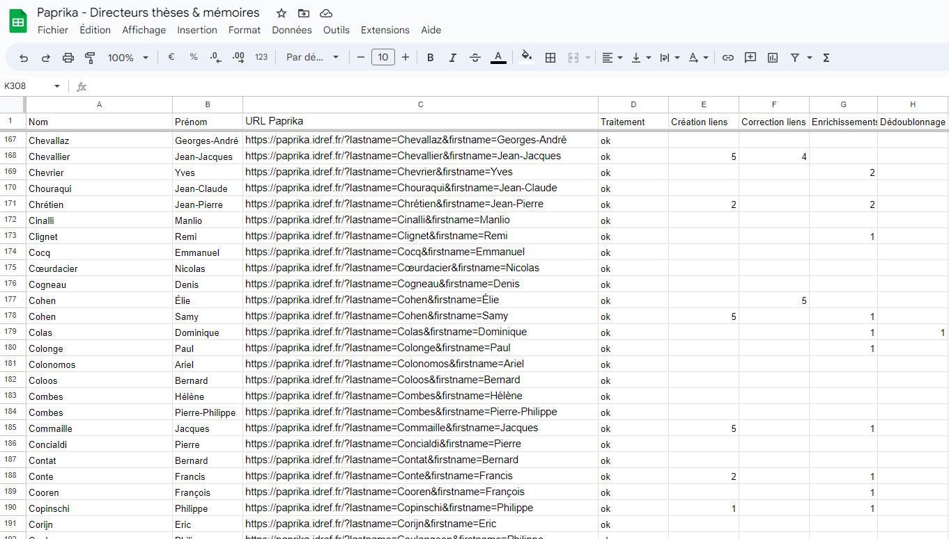
Traitement de mémoires : et Paprika dans tout ça ? 🤨
💡 Grâce à ce chantier : mise au jour de l’ensemble des directrices et directeurs de mémoires depuis 1945, soit 850 personnes
👨‍🏭 Pour parachever ce travail : traitement via Paprika afin de résoudre leurs problèmes de liens potentiels, et mettre à niveau leurs notices
création en masse des URL Paprika au moyen d’une formule Excel / Sheets ou d’une transformation OpenRefine
traitement dans Paprika et IdRef : création et correction de liens, enrichissements de données, dédoublonnage, détection des enrichissements possibles
Résultats :
777 liens créés
92 liens erronés corrigés
410 autorités IdRef enrichies (qualificatifs et autres)
37 dédoublonnages
Notes:
après cette présentation détaillée, qui je l’espère ne vous a pas vous allez me dire : et Paprika dans tout ça ? eh bien Paprika arrive comme la cerise sur le chantier !

Slide 17

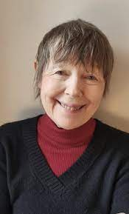
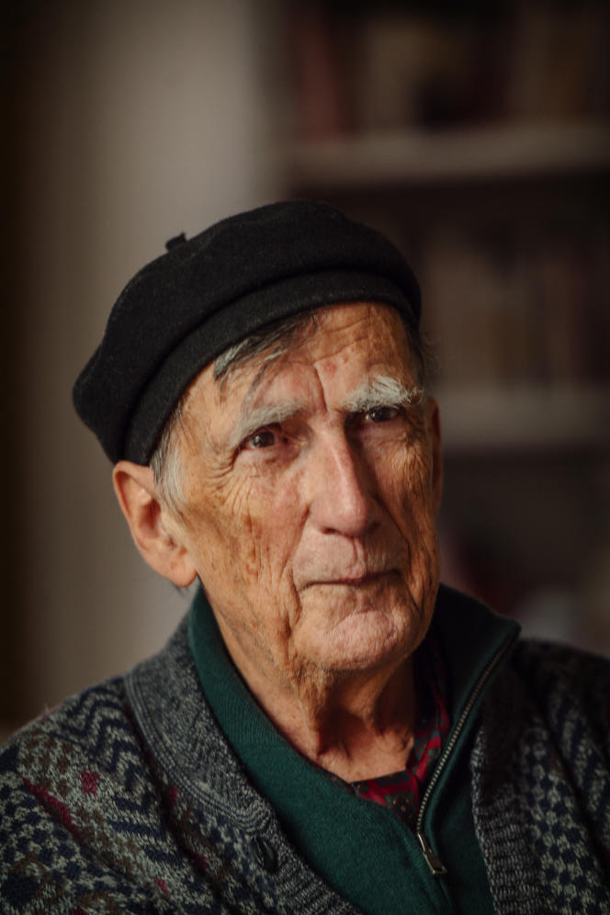
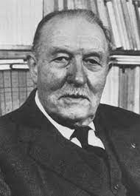
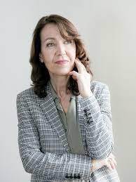
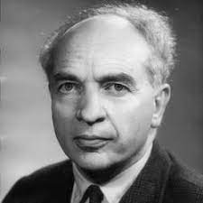
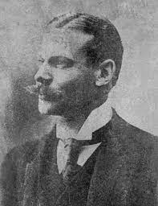
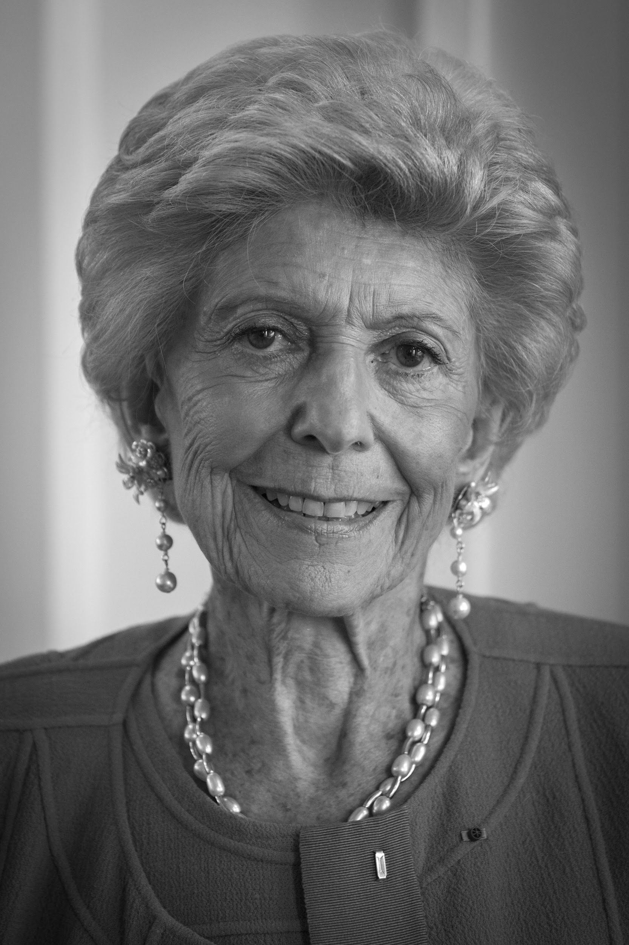
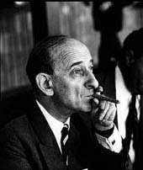

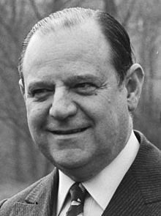
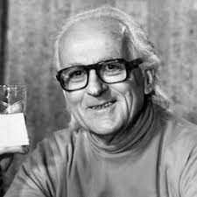
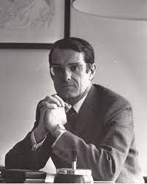
🤩 Sciences Po All Stars : des autorités cinq étoiles 🌟🌟🌟🌟🌟
Alfred Sauvy
PPN 027124401
Laurence Bertrand-Dorléac
PPN 029288797
André Siegfried
PPN 027417506
Nonna Mayer
PPN 027019977
Pierre Renouvin
PPN 027095428
Bruno Latour
PPN 02825354X
Hélène Carrère d’Encausse
PPN 026768879
Raymond Aron
PPN 026691825
Pap Ndiaye
PPN 026691825
Raymond Barre
PPN 026706407
René Dumont
PPN 026843323
René Rémond
PPN 032044194
Notes:
voilà mon instant people de la présentation, avec un extrait de la crème de l’enseignement science potin, un peu de bling intellectuel : quelques unes des éminentes personnalités que j’ai eu l’honneur de soigner les notices d’autorités. Peu de femmes, beaucoup de René et de Raymond, et même un René Rémond (qui a donné son nom à une bibliothèque de ScPo)
ces autorités ont gagné une 5e étoile suite à leur traitement via Paprika

Slide 18


Liste de vœux 🎁
une interaction plus fluide et directe avec IdRef ?
une ouverture aux données IdRef hors Sudoc ?
élargir Paprika aux collectivités ?
étendre Paprika à l’indexation Rameau ?
mise en place de challenges Paprika collectifs pour traiter des
autorités particulièrement mal liées ou emmêlées ?

